Slide 1

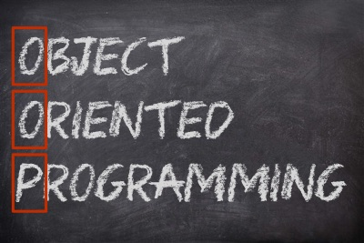

Дефиниране на класове
Абстрактни типове данни и дефиниране на класове
Увод в ООП
Учителски екип
Обучение за ИТ кариера
https://it-kariera.mon.bg/e-learning/

Slide 2



Съдържание
Абстрактни типове данни
Класове
Обекти

Slide 3
Абстрактни типове данни
Скриване на детайлите

Slide 4
Абстрактни типове данни
Абстрактните типове данни описват:
Множество от данни
Възможни операции в рамките на този тип
Абстрактните типове данни (АТД) ни позволяват да опишем конкретна структура (т.е. нейните данни и операции), без обаче да се интересуваме от детайлите в тази реализация

Slide 5


Абстрактни типове данни
Не е нужно да знаем как нещо е направено, за да ползваме АТД
Dog:
Dog()
string Name()
void Bark()
void Sleep()
Computer:
Computer()
void TurnOn()
void TurnOff()
string Spec()

Slide 6
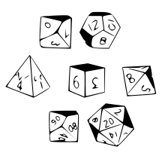

Класове и Обекти
Класовете служат за създаване на „имплементация“ на АТД
Класовете ни позволяват да описваме и създаваме обекти
Обектът е една инстанция на класа
Зарът е…
АТД Зар
Зар (Class)
Зар с 6 страни (Обект)

Slide 7
Класове и Обекти (2)
Обектите
Име на обекта
Класовете
object diceD6
Име на класа
class Dice
type = "six sided"
sides = 6
информация (данни)
type: string
sides: int
Информация на обекта
object diceD8
действия (методи)
Roll(…)
type = "eight sided"
sides = 8

Slide 8
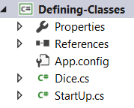
Дефиниране на прост клас
Вие вече сте ползвали класове - например класа Program
Можем по същия начин да дефинираме и други класове:
Ключова дума
Име на класа
class Dice
{
…
}
Клас в отделен файл
Тяло на клас

Slide 9
Членове на класа
Класа съдържа състояния и действия
Полетата съдържат състоянието
Методите описват действията
class Dice {
int sides;
string type;
void Roll(){ … }
}
Полета
Методи

Slide 10
Създаване на обект
Класът може да има много инстанции (обекти)
class Program {
public static void Main() {
Dice diceD6 = new Dice();
Dice diceD8 = new Dice();
}
}
Променливите съдържат референции
Използвайте new

Slide 11
Обектна референция
Декларирането на променлива създава референция
new заделя място за данните на обекта в Heap паметта
Dice diceD6 = new Dice();
Референцията има фиксиран размер
Stack
Heap
type = null sides = 0
diceD6
(1540e19d)
Състоянието се пази в heap

Slide 12
Задача: Дефинирайте клас Person
Дефинирайте клас Person, като за него пазете информация за името и възрастта на човек и реализирайте единствено действието IntroduceYourself(), което отпечатва представяне на човека.
След това създайте и използвайте обект от класа Person.

Slide 13
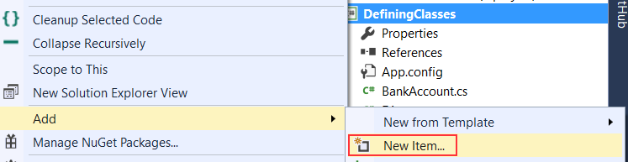
Решение: Дефинирайте клас Person (1)
Нека първо да създадем файл за този клас: [Project] → [Add Class] или: десен бутон върху проекта [Add]→ [New Item] → [Class]
Внимавайте с именуването на класа

Slide 14


Именуване на класове
Класовете са PascalCase
Използвайте описателни съществителни
Избягвайте абревиатури (освен известни: URL, HTTP, и др.)
class Dice { … }
class BankAccount { … }
class IntegerCalculator { … }
class TPMF { … }
class bankaccount { … }
class intcalc { … }

Slide 15
Решение: Дефинирайте клас Person (2)
class Person {
public string name;
public int age;
public void IntroduceYourself() {
Console.WriteLine("Здравейте! Аз съм" + " {0} и съм на {1} години.", name, age);
}
}

Slide 16
Решение: Дефинирайте клас Person (3)
Сега е време да използваме класа и да създадем обект в Main метода в Program.cs:
static void Main(string[] args) {
Person firstPerson = new Person();
firstPerson.name = "Гошо";
firstPerson.age = 15;
firstPerson.IntroduceYourself();
}

Slide 17
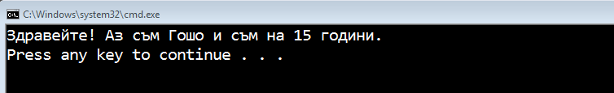
Решение: Дефинирайте клас Person (4)
Ако сте работили правилно ще получите:
Аналогично създайте secondPerson и thirdPerson и извикайте IntroduceYourself и за тях

Slide 18
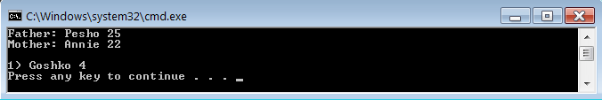
Задача: Семейство
Дефинирайте клас Family. В него пазете информация за майката и бащата (от тип Person) и списък на техните деца
Направете метод IntroduceFamily(), който извежда информацията за това семейство.

Slide 19
Решение: Семейство(1)
Първо ще създадем файл за клас Person.
След това ще направим клас Family, който в полета от тип Person ще съхранява данните за майката и бащата.
Децата може да са различен брой, ще ги пазим в обект от тип списък (List) от хора (Person)
После в класа Person ще добавим метод, който извежда данните за един човек
Накрая в класа Family ще добавим метод, който извежда данните за цялото семейство

Slide 20
Решение: Семейство (2)
В Person.cs описваме данните за един човек и как става извеждането им:
public class Person
{
//TODO: добавете полета за име и възраст
public void IntroduceMyself(string text)
{
Console.WriteLine(text + name + " " + age);
}
}

Slide 21
Решение: Семейство (3)
Във Family.cs описваме от какво се състои семейството:
class Family
{
public Person father = new Person();
public Person mother = new Person();
public List<Person> children = new List<Person>();
public void IntroduceFamily() {...}
}

Slide 22
Решение: Семейство (4)
… и как се извежда тази информацията:
public void IntroduceFamily()
{
father.IntroduceMyself("Father: ");
mother.IntroduceMyself("Mother: ");
Console.WriteLine();
for(int i = 0; i < children.Count; i++)
{
children[i].IntroduceMyself((i + 1) + ") ");
}
}

Slide 23
Решение: Семейство (5)
Накрая в Program.cs попълваме данните за семейството:
Family myFamily = new Family();
myFamily.father.name = "Pesho";
myFamily.father.age = 25;
// TODO попълнете данните за майката
// TODO създайте обект за детето и попълнете данните му
myFamily.children.Add(child);
myFamily.IntroduceFamily();

Slide 24

Какво научихме?
Абстрактните типове данни:
Описват нещо чрез неговите данни и възможните действия с тях
Класовете описват конкретна реализация на АТД
При дефинирането на клас се описват неговите полета, методи и други членове
Обектите са инстанция на класа
При създаването на обект променливата съдържа само референция към обекта

Slide 25
Абстрактни типове данни и класове
https://it-kariera.mon.bg/e-learning/

Slide 26

Лиценз
Настоящият курс (слайдове, примери, видео, задачи и др.) се разпространяват под свободен лиценз "Creative Commons Attribution-NonCommercial-ShareAlike 4.0 International"
Благодарности: настоящият материал може да съдържа части от следните източници
Книга "Основи на програмирането със C#" от Светлин Наков и колектив с лиценз CC-BY-SA

